Slide 1
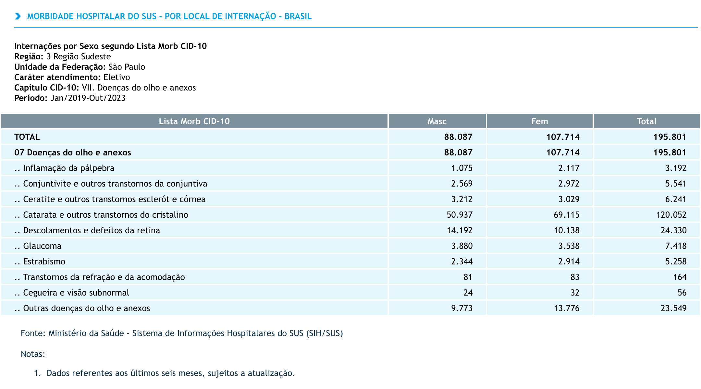
O PERFIL EPIDEMIOLÓGICO DAS CONSULTAS EM OFTALMOLOGIA NOS HOSPITAIS DO ESTADO DE SÃO PAULO
Gabriela Tofoli Vieira Machado²*; Ana Cristina Doles Godoy¹; Henrique Tofoli Vieira Machado³; Maria Julia Doles Tofoli⁴;
Giulia Aparecida Regiani³; Sílvio de Melo Scandiuzzi³.
1 – Médica, Hospital de Olhos do Paraná 2 – Discente da Universidade de Marília;
3 – Discente da Faculdade Ceres; 4 – Médica, Santa Casa de Misericórdia de Araraquara; *Autor correspondente
INTRODUÇÃO
MÉTODO
As patologias oftalmológicas são um problema de saúde pública que afetam a população em todo o mundo. Só no estado de São Paulo, nos últimos 5 anos, quase 200 mil pessoas passaram por atendimento no SUS por algum distúrbio ocular. Essas condições podem levar à perda da visão se não forem tratadas adequadamente e, portanto, é de grande relevância entender a epidemiologia dessas doenças para melhorar a prevenção e o tratamento das mesmas.
Este estudo é um estudo transversal retrospectivo, com dados coletados do Sistema de Informações Hospitalares do Sistema Único de Saúde (SIH/SUS) de janeiro de 2019 a outubro de 2023.
CONCLUSÃO
No estado de São Paulo, catarata, descolamento de retina e glaucoma foram as três maiores patologias oftalmológicas recebidas nos hospitais. Assim, é importante que as autoridades de saúde pública implementem medidas preventivas e de tratamento para reduzir a incidência dessas condições e melhorar o acesso aos cuidados de saúde, principalmente pelo envelhecimento populacional, já que essas patologias têm forte relação com idade avançada.
RESULTADOS
Durante o período de estudo, foram registrados 195.801 atendimentos eletivos de oftalmologia. Catarata foi a principal causa, com 120.052 casos, seguido de 24.330 casos de descolamento de retina e 7.418 casos de glaucoma. A maioria dos pacientes com catarata era do sexo feminino (57,6%), enquanto descolamento de retina foi mais comum em homens (58,3%), assim como glaucoma (52,3%). Do total de casos registrados em todo o estado de São Paulo, foram desconsiderados neste trabalho 23.549 pacientes com classificação indefinida no SIH/SUS.
REFERÊNCIAS
BRASIL. Departamento de Informática do Sistema Único de Saúde. Data-sus. Internações, valor total, dias de permanência segundo Estado de São Paulo. 2023. Disponível em: <http://tabnet.datasus.gov.br/cgi/tabcgi.exe?sih/cnv/spauf.def>. Acesso em: 20 novembro 2023.
Ministério da Saúde. Manual da AIH. http://dtr 2001.saude.gov.br/sas/decas/manual3.htm. Acesso em: 17 novembro 2023.
Organização Mundial da Saúde. Classificação Estatística Internacional de Doenças e Problemas Relacionados à Saúde. Décima Revisão (CID-10). 8.ed. São Paulo: EDUSP; 2000.

